Slide 1
Prezentacija nacrta │ dr Siniša Varga, vođa tima

Slide 2
Misija i Vizija Plana optimizacije
Misija
Postizanje pravovremene, kvalitetne i geografski ujednačene zdravstvene zaštite do 2035. godine koja će omogućiti dobro zdravlje za sve stanovnike na celoj teritoriji Republike Srbije, što je od suštinskog značaja za održivi ekonomski i društveni razvoj države i osnovna briga o životu svakog pojedinca, porodice kao i društva u celini.
Vizija
Definisanje optimalnog Plana mreže zdravstvenih ustanova koji pruža dostupnu, kvalitetnu i efikasnu zdravstvenu zaštitu i osigurava zaštitu prava pacijenata.

Slide 3
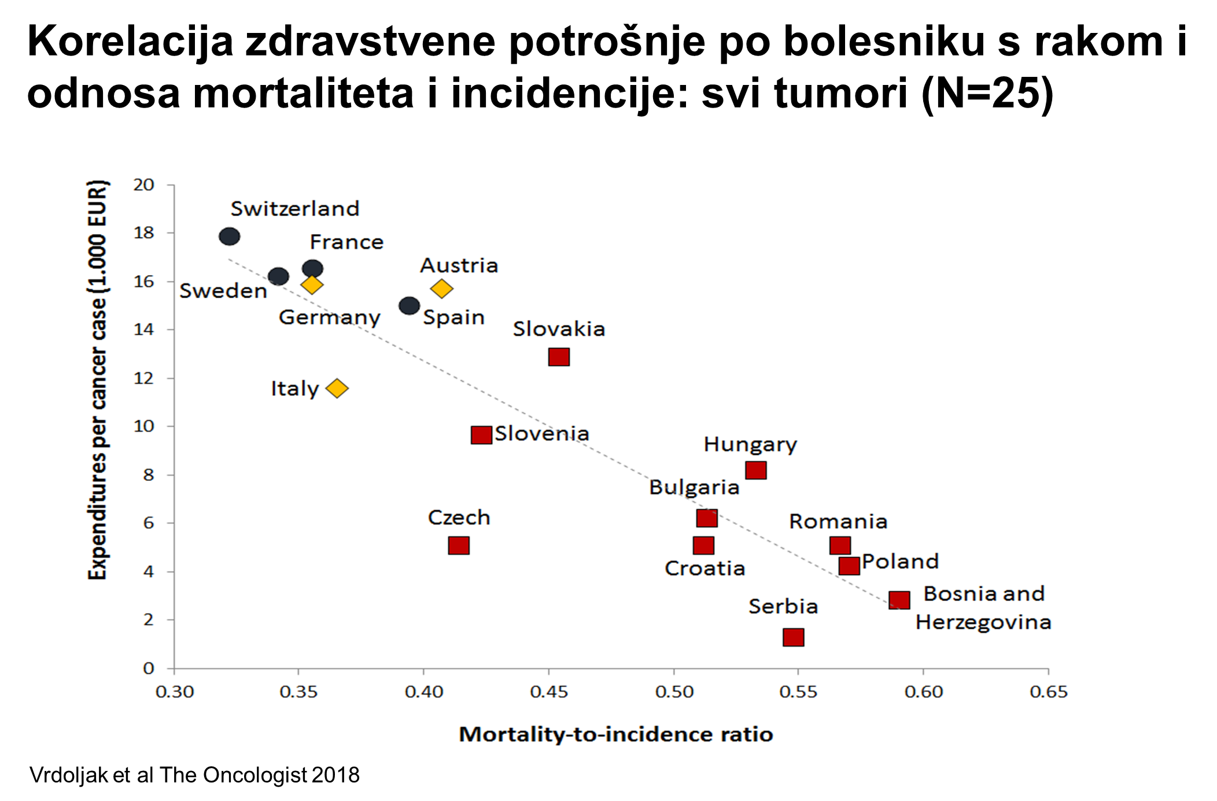
Korelacija zdravstvene potrošnje po bolesniku s rakom i odnosa mortaliteta i incidencije: svi tumori (N=25)

Slide 4
Projekat izrade Masterplana
14.septembar 2019. - 28. februar 2021.

Slide 5
Sprovedene projektne aktivnosti
Analizirani zdravstveni i demografski trendovi, infrastruktura, oprema, ljudski resursi, menadžment, finansije, komunikacije, IT i zakonski okvir.
Terenske posete: 278 ZU – 99% direktora aktivno učestvovalo
Održano je 13 regionalnih okruglih stolova sa ZU iz svih regiona u Srbiji
Istraživanja i/ili konsultacije o zdravstvenom sistemu sa strukovnim komorama
Istraživanje stavova (Ipsos): građana (1.100), fokus grupe sa građanima, privredom i javnim sektorom
8 radionica i više predavanja za više od 500 učesnika (Vrnjačka Banja)
Okrugli sto sa privredom
Preko 5.000 zdravstvenih radnika iz sistema kontaktirano u toku projekta
Na projektu je učestvovalo preko 50 eksperata - domaćih i stranih

Slide 6
Još malo statistike
Preko 6.000 fajlova
Preko 17 GB podataka
Preko 1.700 GIS analitičkih mapa
Obrada podataka za preko 350 ZU, MZ, RFZO, Batut
Obrađeno 3.400 on-line upitnika (12 različitih vrsta upitnika), odziv preko 95%
Izrada interaktivnih GIS alata i alata za analizu podataka
Izveštaji (ćirilica, latinica, engleski):
D1 – Socio-ekonomska analiza (230 fajlova, 0,2 GB)
D2 – Zdravstveni kontekst (264 fajlova, 1,9 GB)
D3 – Analiza sistema (2.207 fajlova, 7,3 GB )
D4 – Plan optimizacija (805 fajlova, 0,7 GB)
…

Slide 7
Strategija za optimizaciju
Funkcionalna integracija | Definisan ugovorni odnos dve ili više zasebnih zdravstvenih ustanova u cilju razmene određene vrste zdravstvenih usluga, ljudskih resursa, prostora, opreme i lekova kao i organizovanja zajedničkih službi ako je takva organizacija posla efikasnija, ustanove zadržavaju pravni subjektivitet
Institucionalna integracija | Pripajanje ili spajanje dve ili više zdravstvenih ustanova u jedno pravno lice

Slide 8
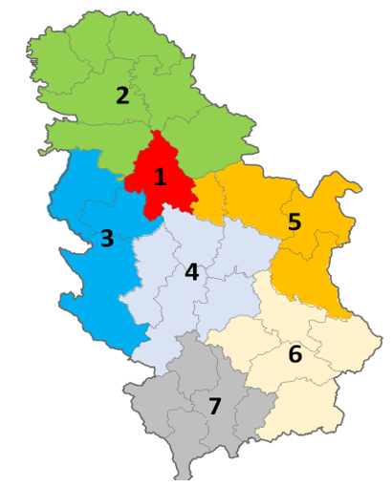
Predložena regionalizacija
Br . | Naziv regiona | Sedište regiona | Struktura regiona/ administrativne jedinice
1. | Beogradski region | Beograd | Grad Beograd (Barajevo, Čukarica, Grocka, Lazarevac, Mladenovac, Novi Beograd, Obrenovac, Palilula, Rakovica, Savski Venac, Sopot, Stari Grad, Surčin, Voždovac, Vračar, Zemun, Zvezdara)
2. | Region AP Vojvodine | Novi Sad | Zapadnobački, Južnobanatski, Južnobački, Severnobanatski, Severnobački, Srednjobanatski i Sremski okrug
3. | Region Zapadne Srbije | Užice | Zlatiborski, Kolubarski i Mačvanski okrug
4. | Region Šumadije i Centralne Srbije | Kragujevac | Moravički, Pomoravski, Rasinski, Raški i Šumadijski okrug
5. | Region Istočne Srbije | Zaječar | Podunavski, Borski, Braničevski i Zaječarski okrug
6. | Region Južne Srbije | Niš | Nišavski, Pirotski, Pčinjski, Toplički i Jablanički okrug,
7. | Autonomna pokrajina Kosovo i Metohija |  | Kosovski, Pećki, Prizrenski, Kosovsko-mitrovički i Kosovsko-pomoravski upravni okrug

Slide 9
Optimizacija primarne zdravstvene zaštite - strateške smernice
Osnovne službe – Timovi izabranih lekara opšte medicine, pedijatrije, ginekologije, stomatologije
Specijalističko -konsultativna služba
(interna medicina, fizikalna medicina, oftalmologija...)
Opšta medicina – 80% specijalista
Služba kućnog lečenja
Stacionarni kapaciteti u okviru domova zdravlja
Lekarski kadar migrira u bolničku ustanovu kojoj gravitira DZ
Lekarski kadar migrira u službu hitne medicinske pomoći
Lekarski kadar migrira u bolničku ustanovu kojoj gravitira DZ
Služba polivalentne patronaže
Osnaživanje kadra medicinskim sestrama sa višom / visokom stručnom spremom
Ostale službe – 100% specijalista
Prenošenje dela odgovornosti i usluga na medicinsku sestru sa višim / visokim obrazovanjem
Otvaranje savetovališta
Bolnica organizuje pokrivenost pripadajućih domova zdravlja specijalističko-konsultativnim uslugama
Kućno lečenje pacijenata preuzimaju izabrani lekari (do 20% radnog vremena)
Aktivna uloga medicinskih sestara
Samostalni rad uz preuzimanje dela posla izabranih lekara (kućno lečenje)
Jedna patronažna sestra pokriva 3.000, do najviše 5.000 stanovnika
Prenamena kapaciteta za usluge dnevne bolnice (kadar obezbeđuje bolnica kojoj gravitira DZ) i gerijatrija

Slide 10
KBC Bežanijska Kosa
DZ Obrenovac
DZ Surčin
DZ Novi Beograd
Gravitacija pacijenata
iz DZ ka KBC u Beogradu
KBC Zemun
DZ Zemun
DZ Stari Grad
DZ Palilula
Predlog je definisan na osnovu broja osiguranika po DZ, zatim što je moguće uravnoteženije raspoloživosti posteljnih kapaciteta, kao i na osnovu udaljenosti DZ od KBC
KBC Dragiša Mišović
DZ Vračar
DZ Lazarevac
DZ Barajevo
DZ Rakovica
DZ Savski Venac
DZ Čukarica
KBC Zvezdara
DZ Grocka
DZ Zvezdara
DZ Voždovac
DZ Mladenovac
DZ Sopot

Slide 11
Zavodi na primarnom nivou zdravstvene zaštite
Zavod za zdravstvenu zaštitu studenata Novi Sad pripaja se DZ Novi Sad
Zavod za zdravstvenu zaštitu radnika Novi Sad pripaja se DZ Novi Sad
Zavod za TBC i Plućne bolesti Beograd pripaja se KBC „Zvezdara“
Zavod za kožno-venerične bolesti Beograd pripaja se KBC „Zvezdara“
Zavod za zdravstvenu zaštitu radnika Kragujevac pripaja se DZ Kragujevac
Zavod za zdravstvenu zaštitu studenata Beograd pripaja se DZ Vračar
Zavod za TBC i Plućne bolesti Niš pripaja se UKC Niš
Zavod za dentalnu medicinu Kragujevac pripaja se DZ Kragujevac
Zavod za zdravstvenu zaštitu studenata Niš pripaja se DZ Niš
Zavod za zdravstvenu zaštitu radnika Niš pripaja se DZ Niš
vertikalna institucionalna integracija
horizontalna institucionalna integracija

Slide 12
Optimizacija bolničke zdravstvene zaštite - strateške smernice
Kategorije akutnih bolnica | Broj postelja na 1000 | Prosečna zauzetost posetlja | Prosečna dužina lečenja (dani) | Prosečan obrt postelja | DSG | Delatnosti
1 . Kategorija – Lokalna (opšta) bolnica | <3,5 | 70% (77%) | <5,5 (5,0) | 35 (41) | 1,0-1,65 | Interna medicina, ginekologija i akušerstvo, pedijatrija i hirurgija (koja obavlja i jednostavnu traumatologiju) i sa službama za anesteziologiju, osnovnu radiološku dijagnostiku, osnovnu kliničko-biohemijsku i hematološku dijagnostiku, patologiju i patohistologiju, kao i prijem, trijažu i zbrinjavanje urgentnih stanja
2 . Kategorija – Okružna (opšta) bolnica | <3,5 | 70% (77%) | <5,5 (5,0) | 35 (41) | 1,15-1,80 | Sve delatnosti 1. kategorije + onkologija (hemioterapija), neurologija, psihijatrija, infektologija, dermatovenerologija, urologija, otorinolaringologija, oftalmologija, fizikalna medicina, anesteziologija, dijagnostička i interventna radiologija, kliničko-biohemijska i hematološka dijagnostike, patologija i patohistologija, transfuziologija, te prijem, trijaža i zbrinjavanje urgentnih stanja
3 . Kategorija – Regionalna bolnica | <3,5 SZZ <0,85 ТZZ | 70% (77%) | < 6,5 (6,0) | 35 (41) | 1,2-4,5 | Sve delatnosti 2. kategorije bolnica i najmanje 70% delatnosti 3. kategorije (vaskularna, abdominalna, kardiotorakalna, plastična i rekonstruktivna hirurgija; dečja hirurgija, neurohirurgija, ortopedija sa traumatologijom; urologija, otorinolaringologija, oftalmologija, anesteziologija sa intenzivnom medicinom, endokrinologija, kardiologija, gastroenterologija, hematologija, alergologija-samo polikliničko lečenje, nefrologija, pulmologija, infektologija, dermatovenerologija, fizikalna medicina i rehabilitacija, reumatologija, onkologija i hemioterapija, neurologija, psihijatrija sa dečjom psihijatrijom, te službe za dijagnostičku i interventnu radiologiju, kliničko-biohemijsku i hematološku dijagnostiku, citologiju, patologiju i sudsku medicinu , transfuziologiju, te prijem, trijažu i zbrinjavanje urgentnih stanja)
4 a . Kategorija – Pokrajinska bolnica | <0,85 | 70% (77%) | < 6,5 (6,0) | 35 (41) | 2,0-4,5 | Najviši nivo zdravstvene zaštite, najveći stepen komplikovanosti slučajeva i sofisticiranosti kadra i medicinske opreme u svim delatnostima koje obavljaju i bolnice 3. kategorije, ali na višem specijalizovanom nivou, 4 a može da upućuje u 4, a pacijenti koji ne mogu da se zbrinu u ustanovi najvišeg ranga se upućuju na lečenje u inostranstvo
4 . Kategorija – Republička bolnica | <0,85 | 70% (77%) | < 6,5 (6,0) | 35 (41) | 2,0-4,5 | Pruža se najviši nivo zdravstvene zaštite, odnosno najkompleksnije zdravstvene usluge, uz obezbeđenje najkompetentnijih kadrova i najsofisticiranije medicinske opreme u svim delatnostima koje obavljaju i bolnice 3. kategorije, ali na višem specijalizovanom nivou, pruža zdravstvene usluge samo na tercijarnom nivou zdravstvene zaštite, rešava više od 95% slučajeva koji su im upućeni iz bolnica 3. kategorije kao i iz bolnica 2. kategorije regiona Zapadne i Istočne Srbije koji nemaju na svom području regionalnu bolnicu 3. kategorije.

Slide 13
Sekundarna zdravstvena zaštita - vertikalna institucionalna integracija (DZ i OB)
Kratkoročno – srednjoročni period
1 - 3 god. 4 - 7 god.
Osnivanje ZC na teritoriji cele RS (DZ se spaja sa OB u istom gradu)
Dugoročni period
8 - 15 god.
Osnivanje okružnog ZC (preostali DZ okruga se spajaju sa ZC) - Izuzeci: ZC Vrbas, ZC Vršac, ZC Pančevo, ZC Šabac, ZC Loznica, ZC Užice*, ZC Priboj*, ZC Prijepolje*, ZC Aranđelovac, ZC Kraljevo, ZC Novi Pazar, ZC Aleksinac
AP Vojvodina | 1 . kategorija - ZC Senta, ZC Vršac, ZC Vrbas 2 . kategorija - ZC Sremska Mitrovica, ZC Subotica, ZC Sombor, ZC Zrenjanin, ZC Pančevo, ZC Kikinda
Zapadna Srbija | 1. kategorija - ZC Priboj, ZC Prijepolje, ZC Loznica 2 . kategorija - ZC Šabac, ZC Valjevo, ZC Užice
Šumadija i Centralna Srbija | 1 . kategorija - ZC G. Milanovac, ZC Paraćin, ZC Ćuprija, ZC Aranđelovac 2 . kategorija - ZC Čačak, ZC Kraljevo, ZC Kruševac, ZC Jagodina, ZC Novu Pazar
Istočna Srbija | 1 . kategorija - ZC S. Palanka, ZC Petrovac na Mlavi, ZC Kladovo, ZC Majdanpek, ZC Knjaževac, ZC Negotin, 2 . kategorija - ZC Smederevo, ZC Požarevac, ZC Bor, ZC Zaječar
Južna Srbija | 1 . kategorija - ZC Aleksinac, ZC Surdulica 2 . kategorija - ZC Vranje, ZC Leskovac, ZC Pirot, ZC Prokuplje
Horizontalna institucionalna integracija Osnivanje okružnog DZ u univerzitetskim centrima, izuzev Beograda: 1 ) Domovi zdravlja Južnobačkog okruga, sedište Novi Sad 2 ) Domovi zdravlja Šumadijskog okruga, sedište Kragujevac 3 ) Domovi zdravlja Nišavskog okruga, sedište Niš

Slide 14
Rehabilitacija - horizontalna institucionalna integracija na nivou regiona
AP Vojvodina SB za rehabilitaciju Vojvodine - sedište u Starom Slankamenu
SB „Junaković“ Apatin
SB Vrdnik
Beograd Institut za rehabilitaciju
Klinika za rehabilitaciju „Dr Miroslav Zotović“
Zapadna Srbija SB „Banja Koviljača“
Šumadija i Centralna Srbija SB za rehabilitaciju Šumadije i Centralne Srbije – sedište u Vrnjačkoj Banji (SB „Merkur“)
Istočna Srbija SB „Gamzigradska banja“
Južna Srbija Institut za lečenje i rehabilitaciju Južne Srbije – sedište u „Niškoj Banji“
SB Novi Pazar
SB „Agens“ Mataruška Banja
SB Bujanovac
SB „Gejzer“ Sijarinska banja, Medveđa
SB Banja Kanjiža
SB Melenci
SB Ivanjica
SB „Ribarska banja“ Kruševac
SB „BSB „Ribarska banja“ Kruševac ukovička banja“ Aranđelovac
SB za interne bolesti Vrnjačka Banja

Slide 15
Tercijarna zdravstvena zaštita - institucionalna i funkcionalna integracija
SB za reumatologiju Novi Sad pripaja se UKC Vojvodine
SB „Sveti Sava“ pripaja se UKC Srbije
Institut za reumatologiju Srbije pripaja se UKC Srbije
Institut za neonatologiju povezuje se sa UDK „Tiršova“
SB „Rudo“ pripaja se IOB „Banjica“
Klinika za dentalnu medicinu pripaja se UKC Vojvodine
Klinika za neurologiju i psihijatriju za decu i omladinu i SB za cerebralnu paralizu i razvojnu neurologiju pripajaju se UDK „Tiršova“
Institut za majku i dete povezuje se sa UDK „Tiršova“
SB „Drajzerova“ pripaja se Institutu za mentalno zdravlje
SB za plućne bolesti u Zrenjaninu i Beloj Crkvi pripajaju se IPB Vojvodine
SB za interne bolesti Mladenovac se povezuje sa KBC „Zvezdara“
Klinika za dentalnu medicinu Niš pripaja se UKC Niš
SB za interne bolesti Lazarevac se povezuje sa KBC „D. Mišović“
institucionalna integracija
funkcionalna integracija

Slide 16
Prehospitalna hitna pomoć
Horizontalna funkcionalna integracija
Beograd
Kragujevac
Niš
Užice
Novi Sad
Zaječar
*Novi Pazar
Zavodi koji imaju dispečerski centar i koordiniraju rad HMP u okviru DZ
Nove službe HMP uz autoputeve: DZ Batočina, DZ Bela Palanka, DZ Dimitrovgrad, DZ Lajkovac, DZ Ražanj, DZ Vladičin Han, DZ Mali Iđoš, DZ Pećinci, DZ Ljig
Osnivanje helikopterskog tima u Beogradu i Nišu (opseg 150 km)
*za teritoriju: Raška, Novi Pazar, Tutin, Sjenica

Slide 17
Hospitalna hitna pomoć
Horizontalna funkcionalna integracija Osnovni cilj – Rasteretiti Urgentni centar UKC Srbije u pogledu pacijenata sa teritorije Beograda
Urgentni centar UKC Srbije
KBC D. Mišović
KBC Zvezdara
KBC Zemun
KBC B . Kosa
Definisati:
Protokole o zbrinjavanju pacijenata
Da službe urgentnog prijema KBC rade 24/7
Gravitaciona polja ka KBC – po principu podele DZ ka KBC

Slide 18
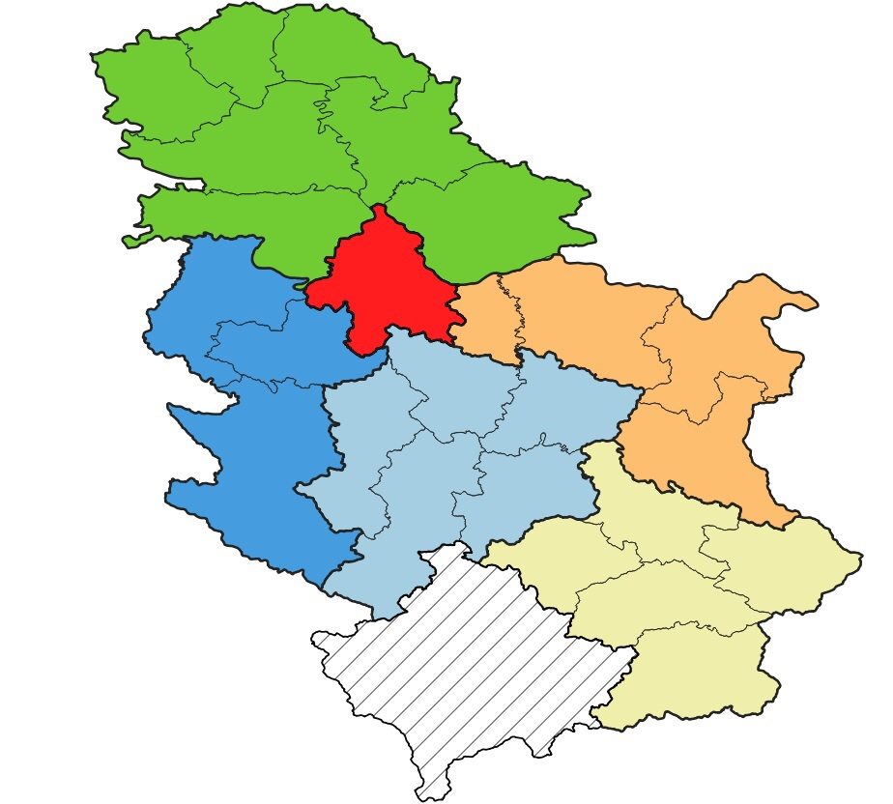
Transfuziologija
Institut za transfuziju krvi Srbije - nadležnost nad kontrolom kvaliteta i razvojem transfuziologije u celoj zemlji + Zavod za transfuziju krvi Zemun kao OJ instituta
Institut za transfuziju krvi Vojvodine + Zavod za transfuziju krvi Subotica kao OJ instituta
Zavod za transfuziju krvi Kragujevac + Zavod za transfuziju krvi Užice kao OJ zavoda u Kragujevcu
Zavod za transfuziju krvi Niš + Zavod za transfuziju krvi Zaječar kao OJ zavoda u Nišu
Horizontalna funkcionalna integracija za službama za transfuziologiju u bolničkim ustanovama.

Slide 19
Perinatologija
Kategorizacija porodilišta
PZZ - Vanbolnička porodilišta (DZ) |  | Nebezbedna su, potrebno ih je ukinuti
SZZ | 2А (<350 porođaja) | Specijalizovano za porođaj
 | 2B (350 – 1.000)
 | 2V (1.000 – 1.750)
 | 2V+ (>1.750)
TZZ | 3А – visoko rizične trudnoće | Multidisciplinarni pristup Neonatalna intenzivna terapija
 | 3B – neonatalna intenzivna terapija
 | 3V – perinatalni centri
5 perinatoloških centara najvišeg ranga nastala horizontalnom funkcionalnom integracijom - Klinika za ginekologiju i akušerstvo UKC Vojvodine + Institut za zdravstvenu zaštitu dece i omladine Vojvodine - GAK „Narodni Front“ + Institut za majku i dete - Institut za neonatologiju + UDK „Tiršova“ - UKC Kragujevac - UKC Niš
Akcenat na transportu „in utero” i „ka sebi”

Slide 20
Palijativno zbrinjavanje
Funkcionalna integracija zdravstvenih ustanova koja obezbeđuje koordinaciju palijativne nege od strane IORS
Institut za onkologiju i radiologiju Srbije – Centar za palijativno zbrinjavanje
AP Vojvodina | Beograd | Zapadna Srbija | Šumadija i Centralna Srbija | Istočna Srbija | Južna Srbija
Institut za onkologiju Vojvodine | KBC „B. Kosa“ | OB Šabac | OB Aranđelovac | OB Petrovac na Mlavi | UKC Niš
OB Sombor | KBC „D. Mišović“ | OB Valjevo | OB Čačak | OB Smederavska Palanka | OB Pirot
OB Kikinda | KBC „Zemun“ | OB Užice | OB Ćuprija | OB Zaječar | OB Vranje
OB Subotica | KBC „Zvezdara“ |  | OB Kruševac | OB Negotin | OB Leskovac
OB Zrenjanin | UDK „Tiršova“ - Klinika za neurologiju i psihijatriju dece i omladine |  | OB Novi Pazar |  | OB Prokuplje
OB Vrbas |  |  | SB za interne bolesti Vrnjačka Banja
SB Kovin
SB Vrdnik

Slide 21
Gerijatrija / Produženo lečenje
Primarni nivo zdravstvene zaštite
Zavod za gerijatriju i palijativno zbrinjavanje u Beogradu – centar za organizaciju i koordinaciju gerijatrijskog i palijativnog zbrinjavanja
Bolnički nivo zdravstvene zaštite
Kapaciteti ZC Užice (Požega), ZC Prijepolje (Nova Varoš) i stacionar DZ Sjenica
Mogućnost osnivanja mobilnih palijativnih timova: jedan na 100.000 stanovnika
Mogućnost organizovanja dnevnog centra za palijativnu negu: jedan na 150.000 stanovnika
Kapaciteti OB Majdanpek (dugoročno cela bolnica)
SB u Kovinu postaje SB za dugotrajno lečenje Vojvodine
Stacionarni kapaciteti DZ
Osnivanje službi za kućno lečenje i negu u svim domovima zdravlja, u JLS koje imaju preko 25.000 stanovnika

Slide 22
Apotekarske ustanove
AU Regiona AP Vojvodina -
AU Regiona Šumadija i Centralna Srbija -
AU Regiona Južna Srbija -
AU Regiona Zapadna Srbija -
AU Regiona Beograd - Beograd
AU Regiona Istočna Srbija -
Horizontalna institucialna integracija na nivou regiona
Mere za jačanje državnog apotekarstva:
Preuzimanje osnivačkih prava od LS (RS i AP)
Izjednačavanje uslova rada privatnih i državnih apoteka
Unapređenje sistema centralizovanih javnih nabavki
Definisati geografske i demografske kriterijume za osnivanje apoteka koji važi za privatne i državne apoteke
nadležnost nad svim apotekama u regionu, uključujući i one koje su u sastavu DZ

Slide 23
Javno zdravlje
Zavod za biocide
I
JZS Batut
IJZ Vojvodine Novi Sad
Subotica
Sombor
GZJZ Beograd
ZJZ Zapadna Srbija Užice
IJZ Šumadija i Centralna Srbija Kragujevac
ZJZ Istočna Srbija Zaječar
IJZ Južna Srbija Niš
Sremska Mitrovica
Kikinda
Zrenjanin
Pančevo
Šabac
Valjevo
Kruševac
Ćuprija
Čačak
Kraljevo
Novi Pazar
Smederevo
Požarevac
Pirot
Vranje
Leskovac
Zavod za antirabičnu zaštitu
Institucionalna integracija – Institut za javno zdravlje Srbije „Dr Milan Jovanović-Batut“ na čelu

Slide 24
Sudska medicina
Ujednačiti status sudske medicine na republičkom nivou Obezbediti nezavisan rad
Novi Sad – izdvojiti sudsku medicinu iz UKC Vojvodine i pripojiti Medicinskom fakultetu Beograd – Institut za sudsku medicinu je deo Medicinskog fakulteta Kragujevac – izdvojiti sudsku medicinu iz UKC Kragujevac i pripojiti Medicinskom fakultetu Niš – Institut za sudsku medicinu Niš pripojiti Medicinskom fakultetu

Slide 25
Plan mreže
Region | Broj ZU 2020 (postojeći Plan mreže) | Kratkoročno(1-3 god.) -srednjoročni (4-7 god.) | Dugoročni period (8-15 god.)
AP Vojvodina | 93 | 57 | 22
Beograd | 57 | 46 | 46
Zapadna Srbija | 26 | 22 | 11
Šumadija i Centralna Srbija | 55 | 36 | 14
Istočna Srbija | 31 | 24 | 9
Južna Srbija | 51 | 36 | 15
UKUPNO | 313 | 221 | 117
DZ | 121 | 112 | 20
Zavodi (PZZ) | 16 | 9 | 9
OB | 10 | 1 | 0
ZC | 31 | 40 | 29
SB | 33 | 12 | 12
ZU TZZ | 32 | 27 | 27
Zavodi (više nivoa) | 34 | 14 | 14
Apoteke | 36 | 6 | 6

Slide 26
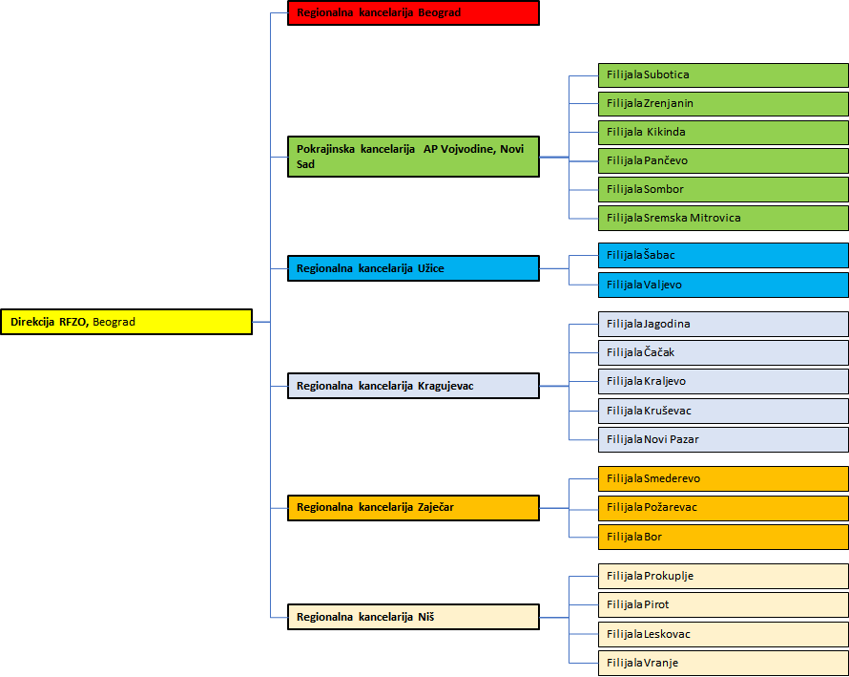
Predlog mreže RFZO u saglasnosti sa Planom mreže ZU

Slide 27
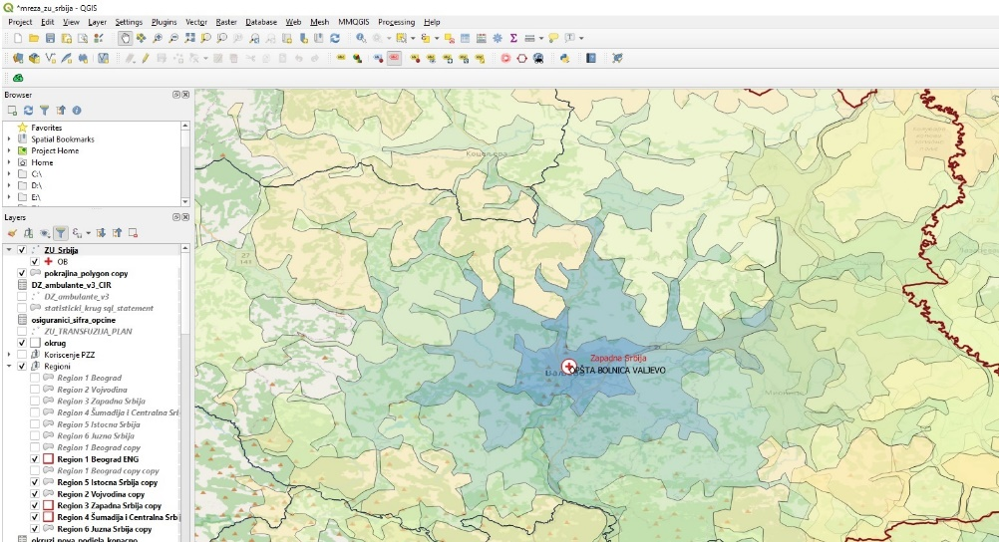
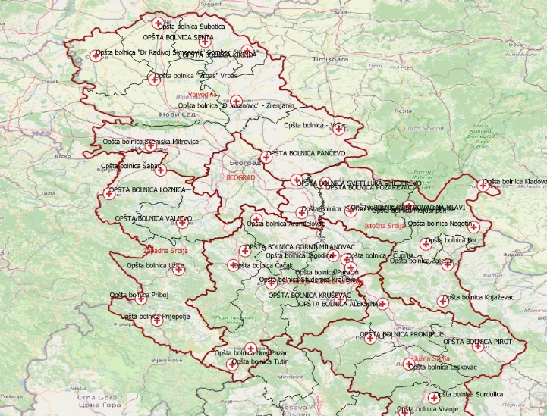
GIS Baza podataka zdravstvenih ustanova
Više od 2800 lokacija zdravstvenih objekta
Izrađeno je preko 1000 različitih kartografskih prikaza
Izvedeno je više od 1000 različitih prostornih analiza

Slide 28
Prikaz podataka ZU na Geoportalu

Slide 29
Video prikaz GIS mapa

Slide 30
Odnos mortaliteta i incidencije raka
Poboljšanje I/M s 62% na 31% može spasiti život 5.480 muškaraca svake godine
75.300 spašenih života 2021 - 2031
Poboljšanje I/M s 47% na 32% može spasiti 2.050 žena svake godine

Slide 31
HVALA NA PAŽNJI
Za više informacija posetite:
www.optimizacijazdravstva.rs
Komentari i sugestije na Masterplan:
www.optimizacijazdravstva.rs/ostavite-komentar

